Slide 1


Slide 2
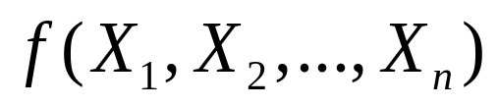
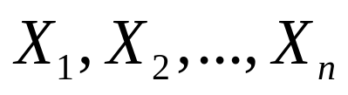
统计量 是样本 的不含任何未知数的函数，它是一个随机变量
统计量的分布称为抽样分布。
由于正态总体是最常见的总体，因此这里主要讨论正态总体下的抽样分布.
由于这些抽样分布的论证要用到较多的数学知识，故在本节中，我们主要给出有关结论，以供应用.

Slide 3
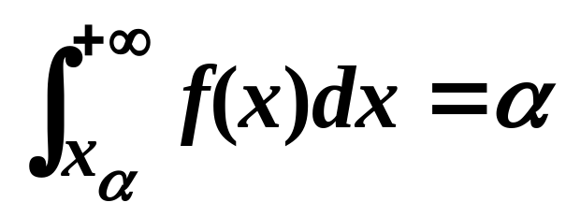
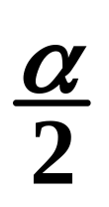
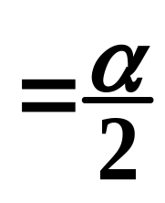
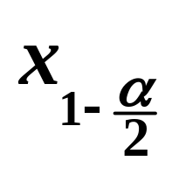
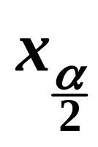
概率分布的分位数(分位点)
定义
对总体X和给定的α (0<α<1)，若存在x_{α}，
则称x_{α}为X分布的上侧α分位数或上侧临界值.
使P{X≥x_{α}} =α，
如图.
P{X≥x_{α}} =α
y
α
o
x_{α}
x
y
若存在数λ₁、λ₂，使
P{X≥λ₁}=P{X≤λ₂}
o
x
λ₂
λ₁
则称λ₁、λ₂为X分布的双侧α分位数或双侧临界值.

Slide 4
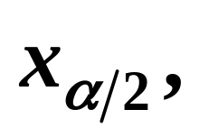
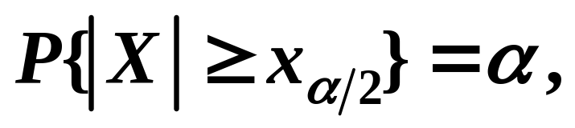
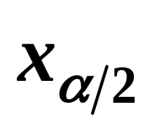

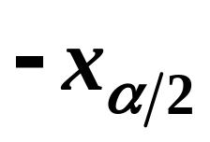
双侧α 分位数或双侧临界值的特例
当X的分布关于y轴对称时，
若存在 使
则称 为X分布的双侧α分位数或双侧临界值.
y
如图.
O
x

Slide 5
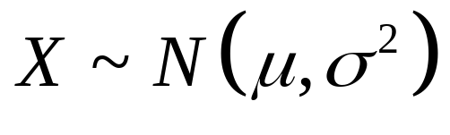
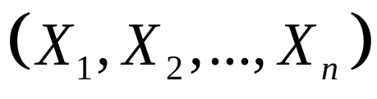

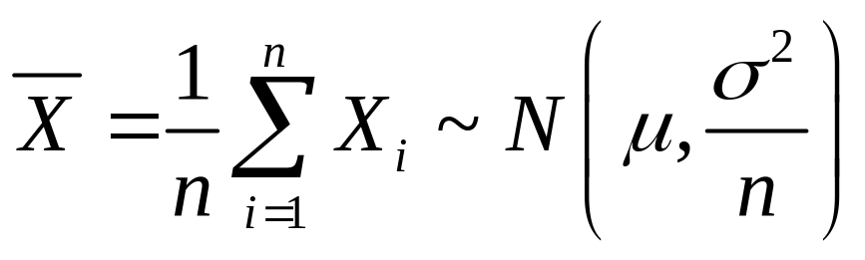
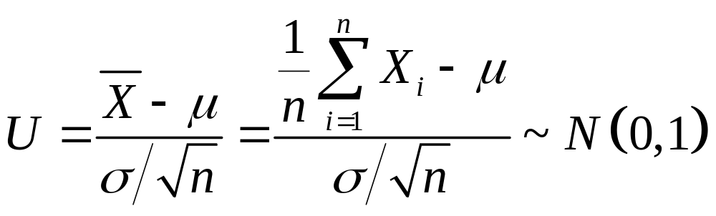
U—分布
正态总体样本均值的分布
设总体 ， 是 的一个样本, 则样本均值服从正态分布

Slide 6
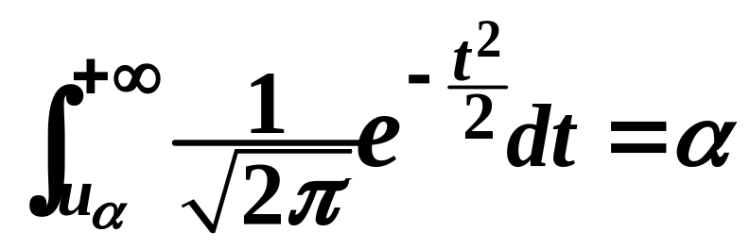
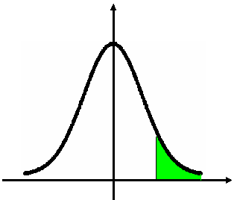
U—分布的上侧分位数
对标准正态分布变量U～N(0, 1)和给定α的，上侧α分位数是由：
P{U≥u_{α}} =
P{U<u_{α}} =1-α
Φ(u_{α}) =1-α
确定的点u_{α}.
即
如图.
ϕ(x)
例如， α=0.05，而
P{U≥1.645} =0.05
α
所以， u_{0.05} =1.645.
O
u_{α}
x

Slide 7
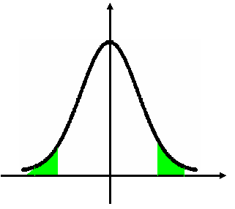
U—分布的双侧分位数
对标准正态分布变量U～N(0, 1)和给定α的，
P{|U|≥u_{α/2}} =α
称满足条件
的点u_{α/2}为标准正态分布的双侧α分位数或双侧临界值.
u_{α/2}可由P{U≥u_{α/2}}=α /2
如图.
即 Φ(u_{α /2}) =1-α /2
ϕ(x)
反查标准正态分布表得到，
例如，求u_{0.05/2}，
α /2
α /2
P{U≥1.96}=0.05 /2
-u_{α/2}
O
u_{α/2}
得u_{0.05/2}=1.96
x

Slide 8
标准正态分布的分位数
在实际问题中， α常取0.1、0.05、0.01.
常用到下面几个临界值：
u_{0.05} =1.645， u_{0.01} =2.326 u_{0.05/2}=1.96， u_{0.01/2}=2.575

Slide 9

数理统计中常用的分布除正态分布外，还有三个非常有用的连续型分布，即
χ ²分布
t 分布
数理统计的三大分布(都是连续型).
F分布
它们都与正态分布有密切的联系.
！
在本章中特别要求掌握对正态分布、χ ²分布、t分布、F分布的一些结论的熟练运用. 它们是后面各章的基础.

Slide 10
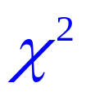
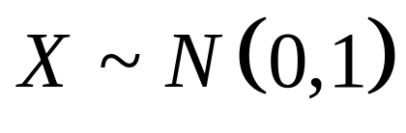
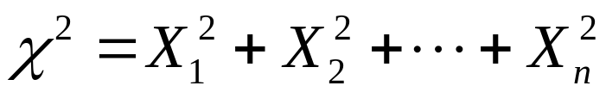

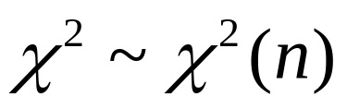
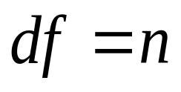
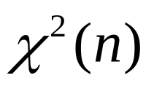
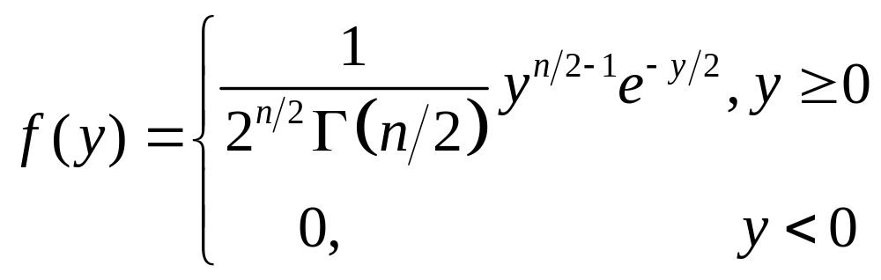
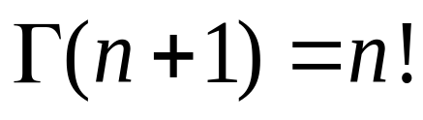
——分布
定义 设总体 ， 是 的一个样本, 则称统计量 服从自由度为n的 分布，记作
自由度是指独立随机变量的个数，
分布的密度函数为

Slide 11
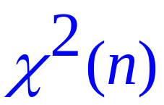
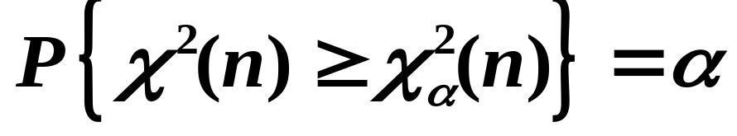
分布密度函数的图形
f(y)
0.50.40.30.20.1
n=1
n=4
其图形随自由度的不同而有所改变.
n=10
0 1 3 5 7 9 11 13 15 17 x
图5-4
χ²分布表(附表4 ).

Slide 12
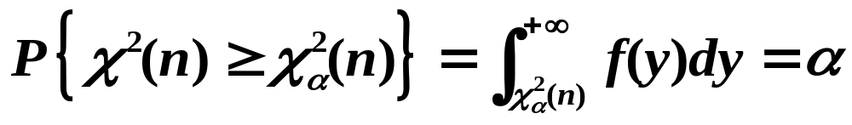
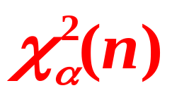
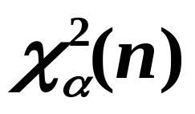
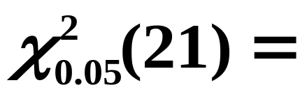
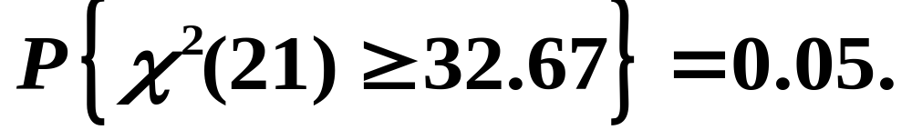
χ ²分布的上α分位数
满足
的数 为χ ²分布的
上α分位数或上侧临界值，
f(y)
α
其几何意义见图5-5所示.
O
x
其中f(y)是χ ²-分布的概率密度.
图5-5
显然，在自由度n取定以后， 的值只与α有关.
例如，当n=21，α=0.05时，由附表4可查得，
32.67
即

Slide 13
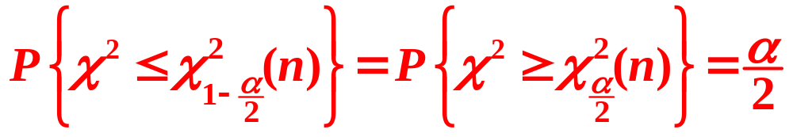
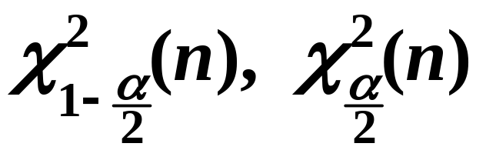
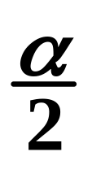

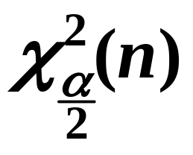
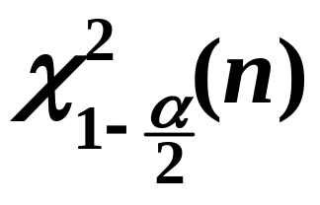
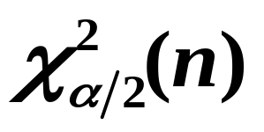
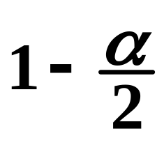
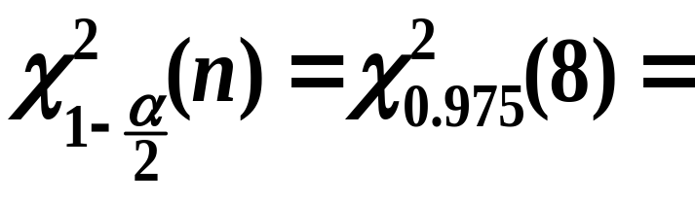
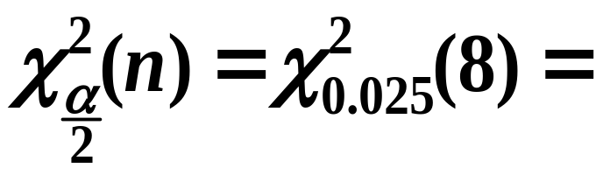
χ ²分布的双侧α分位数
把满足
的数
称为χ ²分布的双侧α分位数
f(x)
或双侧临界值.
显然，
见图.
为χ ²分布的上 分位数.
O
x
为χ ²分布的上 分位数.
图6-4
如当n=8, α=0.05时，
2.18
17.53

Slide 14
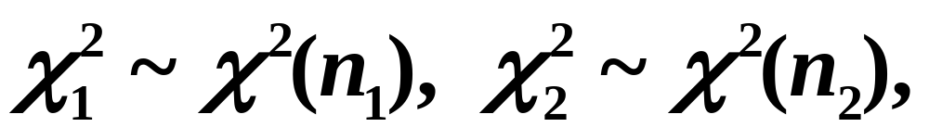
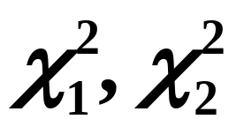
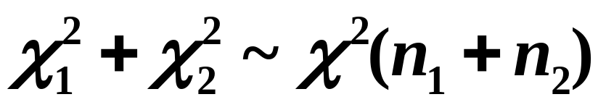
χ ²分布的数学期望与方差（补充）
设χ ²～χ ²(n)，则E(χ ²)=n，D(χ ²)=2n.
χ ²分布的可加性
设
且
相互独立，
则

Slide 15
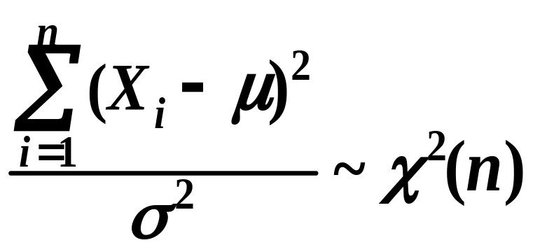
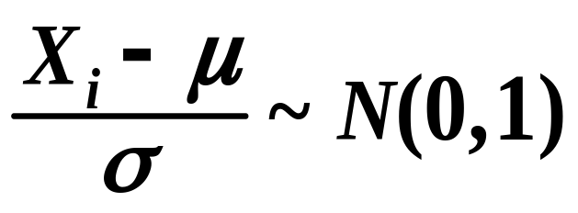
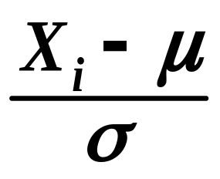
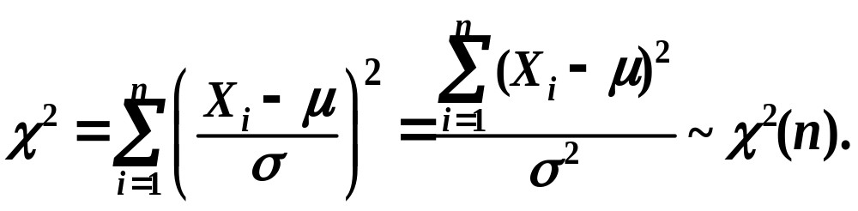
性质 设(X₁，X₂，…，X_{n})为取自正态总体X～N(μ ，σ ²)
的样本，则
(P₁₁₁第五题要用到此结论. )
证明
由已知，有
X_{i}～N(μ ，σ ²)且X₁，X₂，…，X_{n}相互独立，
则
且各
相互独立，
由定义5.3得

Slide 16
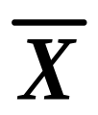




定理6.3.1 设(X₁，X₂，…，X_{n})为来自正态总体
X～N(μ ，σ ²)的样本，则
(1) 样本均值 与样本方差S ²相互独立；
(2)
(5.8)
(5.8)式的自由度为什么是n-1？
从表面上看，
是n个正态随机变量
的平方和，
但实际上它们不是独立的，
它们之间有一种线性约束关系：
=0
这表明，当这个n个正态随机变量中有n-1个取值给定时，剩下的一个的取值就跟着唯一确定了，故在这n项平方和中只有n-1项是独立的.所以(5.8)式的自由度是n-1.

Slide 17


定理6.3.1（续）设(X₁，X₂，…，X_{n})为来自正态总体
X～N(μ ，σ ²)的样本，则
(1) 样本均值 与样本方差S ²相互独立；
(2)
(5.8)
与以下补充性质的结论比较：
性质 设(X₁，X₂，…，X_{n})为取自正态总体
X～N(μ ，σ ²)的样本，则

Slide 18


三、t分布
设随机变量X～N(0，1)，Y～χ ²(n) ，且X与Y相互独立，则称统计量
定义5.4
服从自由度为n的t分布或学生氏分布，
记作
T ～t(n).
t分布的概率密度函数为
其图形如图5-6所示(P₁₀₆)，
其形状类似标准正态分布的概率密度的图形.
当n较大时， t分布近似于标准正态分布.

Slide 19

当n较大时， t分布近似于标准正态分布.
一般说来，当n>30时，t分布与标准正态分布N(0，1)就非常接近.
但对较小的n值，t分布与标准正态分布之间有较大差异.且P{|T|≥t₀}≥P{|X|≥t₀}，其中X ～N(0，1)，即在t分布的尾部比在标准正态分布的尾部有着更大的概率.
t 分布的数学期望与方差（补充）
设T～t (n)，则E(T)=0，D(T)=

Slide 20




定理6.3.2
设(X₁，X₂，…，X_{n})为来自正态总体
X～N(μ ，σ ²)的样本，则统计量
证
由于
与S ²相互独立，且
由定义5.4得

Slide 21




设(X₁，X₂，…，X_{n1})和(Y₁，Y₂，…，Y_{n2}) 分别是来自正态总体N(μ₁ ，σ²)和N(μ₂ ，σ²)的样本，且它们相互独立，则统计量
定理5.3
其中
、
分别为两总体的样本方差.
(证略).

Slide 22

t 分布的上α分位数
对于给定的α (0<α <1)，称满足条件
的数t_{α}(n)为t分布的上α分位数或上侧临界值，
其几何意义见图5-7.
f(t)
α
O
t_{α}(n)
t
图5-7

Slide 23

t 分布的双侧α分位数
由于t分布的对称性，称满足条件
的数t_{α/2}(n)为t分布的双侧α分位数或双侧临界值，
f(t)
其几何意义如图5-8所示.
α /2
α /2
- t_{α/2}(n)
t_{α/2}(n)
t
O
图5-8

Slide 24
在附表4 (P₂₅₆)中给出了t分布的临界值表.
例如，当n=15，α=0.05时，查t分布表得，
1.753
2.131
t_{0.05}(15)= t_{0.05/2}(15)=
其中t_{0.05/2}(15)由P{t(15)≥t_{0.025}(15)}=0.025查得.
但当n>45时，如无详细表格可查，可以用标准正态分布代替t分布查t_{α}(n)的值.
即
t_{α}(n)≈u_{α} ， n>45.
一般的t分布临界值表中，详列至n=30，当n>30就用标准正态分布N(0, 1)来近似.

Slide 25



四、F分布
设随机变量X～χ ²(n₁)、Y～χ ²(n₂)，且
与相互独立，则称随机变量
定义5.5
服从第一自由度为n₁，第二自由度为n₂的F分布，
记作
F～F(n₁，n₂).
概率密度函数
其中
其图形见图5-9.(P₁₀₈)

Slide 26


性质：若X～F(n₁，n₂)，则
～F(n₂，n₁).
F 分布的上α分位数
对于给定的α (0<α <1)，称满足条件
的数F_{α}(n₁，n₂)为F分布的上α分位数或上侧临界值，
其几何意义如图5-7所示.
f(y)
α
其中f(y)是F分布的概率密度.
O
F_{α}(n₁, n₂)
x
图5-7

Slide 27




F 分布的上α分位数
F_{α}(n₁, n₂)的值可由F 分布表查得.
附表5、6、7(P₂₅₈～P₂₆₆ )分α =0.1、α =0.05、α =0.01给出了F分布的上α分位数.
查表时应先找到相应的α值的表.
当时n₁=2, n₂=18时，有
F_{0.01}(2, 18)=
6.01
在附表5、6、7中所列的α值都比较小，当α 较大
时，可用下面公式
例如，
≈0.166

Slide 28






F 分布的双侧α分位数
称满足条件
的
为F分布的双侧α分位数
或双侧临界值.
见图.
f(y)
α /2
α /2
显然，
为F分布的上 分位数；
O
x
为F分布的上 分位数；
图6-4

Slide 29







设 为正态总体 的样本容量和样本方差；
定理5.4
为正态总体 的样本容量和样本方差；
且两个样本相互独立，则统计量
证明
由已知条件知
且相互独立，
由F分布的定义有

Slide 30
小 结
几种常用分布的定义

Slide 31

U—分布
正态总体样本均值的分布
设总体 ， 是 的一个样本, 则样本均值服从正态分布

Slide 32
——分布
定义 设总体 ， 是 的一个样本, 则称统计量 服从自由度为n的 分布，记作
自由度是指独立随机变量的个数，
n个相互独立的标准正态分布之平方和
服从自由度为n的 分布

Slide 33

t—分布
设随机变量X～N(0，1)，Y～χ ²(n) ，且X与Y相互独立，则称统计量
定义5.4
服从自由度为n的t分布或学生氏分布，
记作
T ～t(n).
t-分布的密度函数的图形相似于标准正态分布的密度函数.当n较大时， t分布近似于标准正态分布.

Slide 34

F分布
设随机变量X～χ ²(n₁)、Y～χ ²(n₂)，且
与相互独立，则称随机变量
定义5.5
服从第一自由度为n₁，第二自由度为n₂的F分布，
记作
F～F(n₁，n₂).

Slide 35





例1 设总体X～N(0,1)， X₁，X₂，…，X_{n}为简单随机样本，试问下列统计量各服从什么分布？
解
(1)
因为X_{i}～N(0,1)，i=1, 2, …, n.
所以
X₁-X₂ ～N(0, 2)，
故
～t(2).

Slide 36



例1 设总体X～N(0,1)， X₁，X₂，…，X_{n}为简单随机样本，试问下列统计量各服从什么分布？
续解
(2)
因为X₁～N(0,1)，
故
～t(n-1).

Slide 37




例1 设总体X～N(0,1)， X₁，X₂，…，X_{n}为简单随机样本，试问下列统计量各服从什么分布？
续解
(3)
因为
所以
～F(3，n-3).

Slide 38



例2 若T～t(n)， 问T²服从什么分布？
解
因为T～t(n)，
可以认为
其中U～N(0,1)， V～χ²(n)，
U²～χ²(1)，
～ F(1, n).

Slide 39




例3 设总体X～N(μ , 4²)， X₁，X₂，…，X₁₀是n=10简单随机样本， S²为样本方差，已知P{S²>α}=0.1,求α .
解
因为n=10，n-1=9，σ ²=4²，
所以
～χ²(9).
又
P{S²> α}=
=0.1，
≈
故
所以
14.684.
查表
α ≈
14.684x
≈26.105

Slide 40
作 业
1.习题6：第1、6、7题.
2.复习；
3.预习：参数的点估计
(样本数字特征法、
矩法估计、估计量的评选标准)

